Slide 1
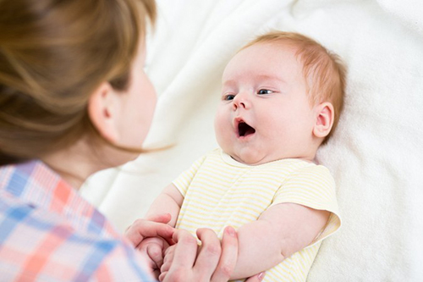



Em có nhận xét gì về kích thước, chiều cao, cân nặng của em bé so với người trưởng thành? Vì sao có sự khác nhau đó?

Slide 2
Vậy nhờ đâu em bé lớn lên được để trở thành người trưởng thành?
Nhờ quá trình trao đổi chất và năng lượng. Vậy quá trình đó gồm các quá trình nào, diễn biến như thế nào?

Slide 3

CHƯƠNG VI: TRAO ĐỔI CHẤT VÀ NĂNG LƯỢNG
Bài 31: TRAO ĐỔI CHẤT

Slide 4
Em hiểu thế nào là trao đổi chất? Vật vô cơ có trao đổi chất không? Vậy sự trao đổi chất của cơ thể con người có gì khác với sự trao đổi chất ở vật vô cơ. Để hiểu rõ trao đổi chất giữa cơ thể và môi trường diễn ra như thế nào? chúng ta cùng nghiên cứu trong bài hôm nay.

Slide 5
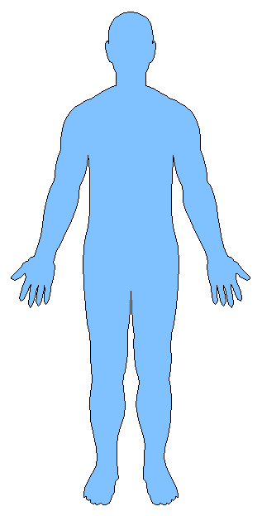
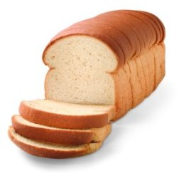
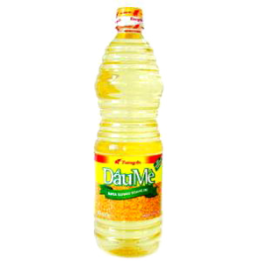
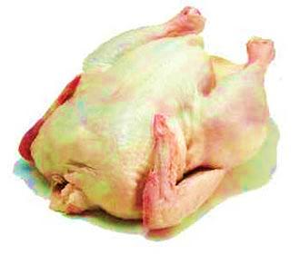
O₂
GLUXIT
Môi trường ngoài
Khí CO₂, nước tiểu, mồ hôi qua hệ tiêu hóa, hệ hô hấp, hệ bài tiết…
LIPIT
PRÔTÊIN,
nước, muối khoáng

Slide 6
CHƯƠNG VI: TRAO ĐỔI CHẤT VÀ NĂNG LƯỢNG
Bài 31: TRAO ĐỔI CHẤT
I. Trao đổi chất giữa cơ thể và môi trường ngoài:

Slide 7
SƠ ĐỒ TRAO ĐỔI CHẤT GIỮA CƠ THỂ VỚI MÔI TRƯỜNG
MÔI TRƯỜNG NGOÀI
MÔI TRƯỜNG NGOÀI
CƠ THỂ
Oxi
HỆ HÔ HẤP
CO ₂
Thức ăn, nước
Muối khoáng
HỆ TIÊU HÓA
Phân
Nước tiểu, mồ hôi
HỆ BÀI TIẾT

Slide 8
Quan sát hình 31.1 cùng với những hiểu biết của bản thân hãy trả lời:
- Sự trao đổi chất giữa cơ thể với môi trường ngoài biểu hiện như thế nào?
- Hệ tiêu hoá đóng vai trò gì trong sự trao đổi chất?
- Hệ hô hấp có vai trò gì?
- Hệ tuần hoàn thực hiện vai trò nào trong sự trao đổi chất?
- Hệ bài tiết có vai trò gì trong sự trao đổi chất?

Slide 9
Hệ cơ quan | Vai trò trong sự trao đổi chất
Tiêu hoá
Hô hấp
Bài tiết
Tuần hoàn

Slide 10
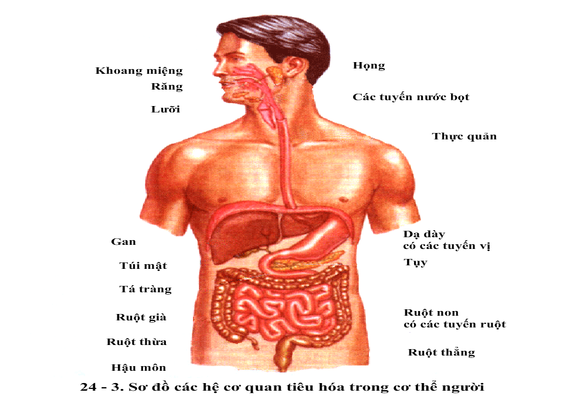
HỆ TIÊU HÓA
Biến đổi thức ăn cung cấp chất dinh dưỡng cho cơ thể và thải các chất cặn bã ra ngoài.
Hình 24.3 – Sơ đồ các cơ quan trong hệ tiêu hóa của cơ thể người

Slide 11
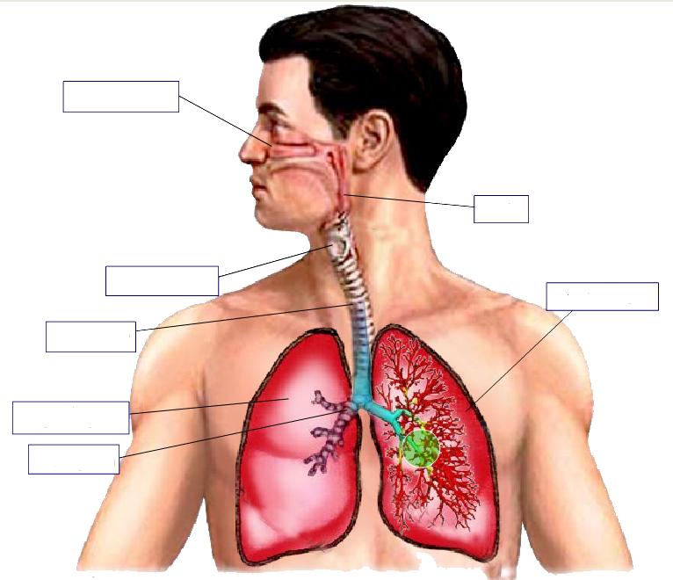
Khoang mũi
Lấy ôxi từ môi trường cung cấp cho cơ thể và thải CO₂ từ cơ thể ra ngoài môi trường.
Họng
Thanh quản
Lá phổi trái
Khí quản
Lá phổi phải
Phế quản
HỆ HÔ HẤP

Slide 12
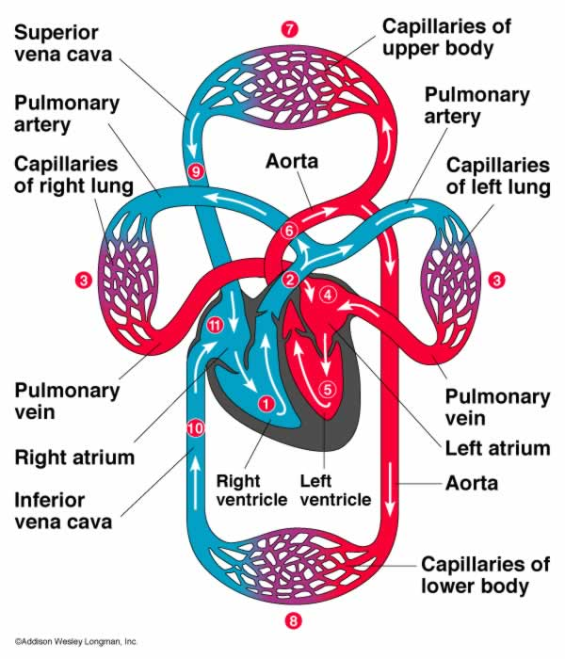
Vận chuyển ôxi, chất dinh dưỡng tới tế bào và CO₂, các chất thải từ tế bào tới cơ quan bài tiết.
HỆ TUẦN HOÀN

Slide 13
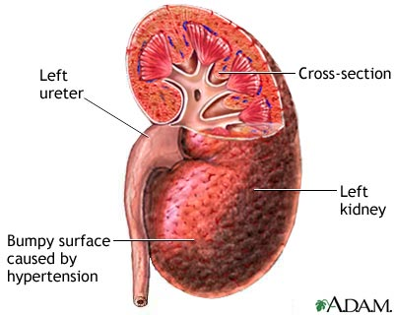
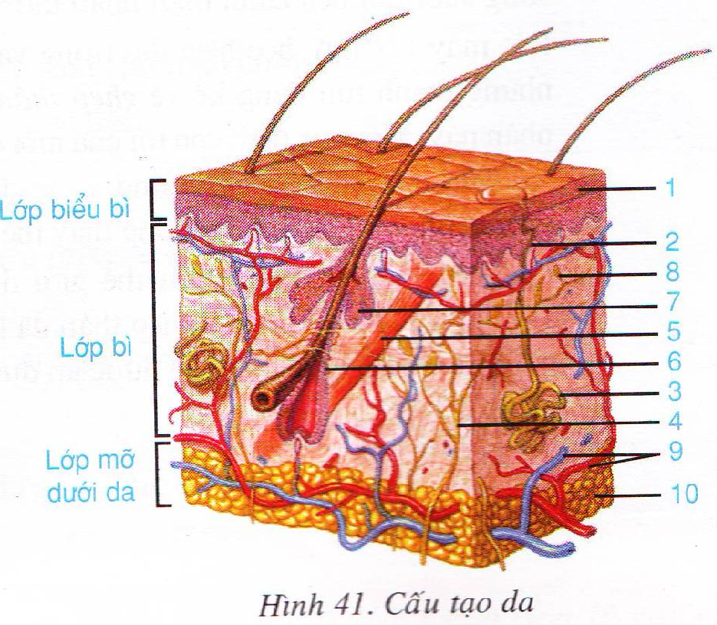
Lát cắt ngang của thận
ống dẫn nuớc tiểu
Thận trái
Bề mặt thận
HỆ BÀI TIẾT
Lọc máu, thu gom chất thải để bài tiết ra ngoài dưới dạng nước tiểu và mồ hôi.

Slide 14
Bảng chuẩn kiến thức
Hệ cơ quan | Vai trò trong sự trao đổi chất
Tiêu hoá
Hô hấp
Bài tiết
Tuần hoàn
Biến đổi thức ăn cung cấp chất dinh dưỡng cho cơ thể và thải các chất cặn bã ra ngoài.
Lấy ôxi từ môi trường cung cấp cho cơ thể và thải CO₂ từ cơ thể ra ngoài môi trường.
Lọc máu, thu gom chất thải để bài tiết ra ngoài dưới dạng nước tiểu và mồ hôi.
Vận chuyển ôxi, chất dinh dưỡng tới tế bào và CO₂, các chất thải từ tế bào tới cơ quan bài tiết.

Slide 15
Môi trường ngoài
Cơ thể
Hệ hô hấp
Hê tiêu hoá
Hệ bài tiết
Môi trường ngoài
Ô xi
CO²
Thức ăn,nước
Phân
Muối khoáng
Nước tiểu
Kết luận: Môi trường ngoài cung cấp cho cơ thể thức ăn nước muối khoáng. Qua quá trình tiêu hoá cơ thể tổng hợp nên những sản phẩm đặc trưng của mình, đồng thời thải các sản phẩm thừa ngoài qua hậu môn. Hệ hô hấp lấy O₂ từ môi trường ngoài để cung cấp cho các phẩn ứng sinh hoá ở trong cơ thể và thải ra ngoài CO₂. Đó là sự trao đổi chất của cơ thể. Sự trao đổi chất đảm bảo cho sự tồn tại và phát triển. Ở vật vô cơ sự trao đổi chất chỉ dẫn tới biến tính và huỷ hoại.

Slide 16

CHƯƠNG VI: TRAO ĐỔI CHẤT VÀ NĂNG LƯỢNG
Bài 31: TRAO ĐỔI CHẤT
I. Trao đổi chất giữa cơ thể và môi trường ngoài:
Cơ thể lấy các chất cần thiết (thức ăn, nước, muối khoáng và O₂) từ môi trường qua hệ tiêu hóa và hệ hô hấp đồng thời cơ thể thải ra môi trường khí CO₂ và các chất cặn bã.
II. Trao đổi chất giữa tế bào và môi trường trong:

Slide 17
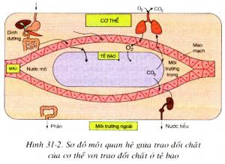
Môi trường trong cơ thể gồm những chất nào?
Chất dinh dưỡng
Chất thải
Môi trường trong cơ thể gồm máu, nước mô và bạch huyết.
Mao mạch bạch huyết
Ôxi và các chất dinh dưỡng
Nước mô
Tế bào
Cacbonic và các chất thải
Mao mạch máu

Slide 18
Trình bày mối quan hệ giữa máu, nước, mô và bạch huyết
Bạch huyết
Mao mạch bạch huyết
Tế bào
Nước mô
O₂ và các chất dinh dưỡng
(huyết tương, bạch
cầu và tiểu cầu)
co₂
co₂
Chất thải
Chất thải
D²
^{o2}
CO₂ và các chất thải
Máu
Mao mạch máu
D²
^{o2}
D²
^{o2}

Slide 19
1. Máu và nước mô cung cấp những gì cho tế bào?
- Máu mang oxi, chất dinh dưỡng qua nước mô →tế bào
2) Hoạt động sống của tế bào đã tạo ra những sản phẩm gì?
- Hoạt động sống của tế bào tạo ra năng lượng, khí CO₂, chất thải.
3) Những sản phẩm đó của tế bào đổ vào nước mô rồi vào máu và được đưa tới đâu?
-Các sản phẩm đó qua nước mô, vào máu→ đến hệ hô hấp, bài tiết (thận, da) → thải ra ngoài
4) Sự trao đổi chất giữa tế bào và môi trường trong biểu hiện như thế nào?
Các chất dinh dưỡng và oxi được tế bào sử dụng cho các hoạt động sống; đồng thời các sản phẩm phân hủy được thải vào môi trường trong , đưa tới cơ quan bài tiết, còn khí CO₂ được đưa tới phổi để thải ra ngoài.
(Thể hiện sự trao đổi đó qua hình vẽ)

Slide 20
Chất dinh dưỡng
Tế bào tiếp nhận từ môi trường trong: các chất dinh dưỡng và O₂ được sử dụng cho các hoạt động sống.
Đồng thời tế bào thải vào môi trường trong: các sản phẩm phân huỷ, khí CO₂ và được đưa đến các cơ quan bài tiết, tiêu hóa và hô hấp để thải ra.
Chất thải
Mao mạch bạch huyết
Ôxi và các chất dinh dưỡng
Nước mô
Cacbonic và các chất thải
Tế bào
Mao mạch máu

Slide 21
CHƯƠNG VI: TRAO ĐỔI CHẤT VÀ NĂNG LƯỢNG
Bài 31: TRAO ĐỔI CHẤT
I. Trao đổi chất giữa cơ thể và môi trường ngoài:
II. Trao đổi chất giữa tế bào và môi trường trong:
- Tế bào tiếp nhận từ môi trường trong: các chất dinh dưỡng và O₂ được sử dụng cho các hoạt động sống.
- Đồng thời tế bào thải vào môi trường trong: các sản phẩm phân huỷ, khí CO₂ và được đưa đến các cơ quan bài tiết, tiêu hóa và phổi để thải ra ngoài.
III. Mối quan hệ giữa trao đổi chất ở cấp độ cơ thể với trao đổi chất ở cấp độ tế bào:

Slide 22
Quan sát sơ đồ hình 31-2 em hãy phân tích mối quan hệ giữa trao đổi chất ở cấp độ cơ thể với môi trường ngoài và trao đổi chất của tế bào với môi trường trong.

Slide 23
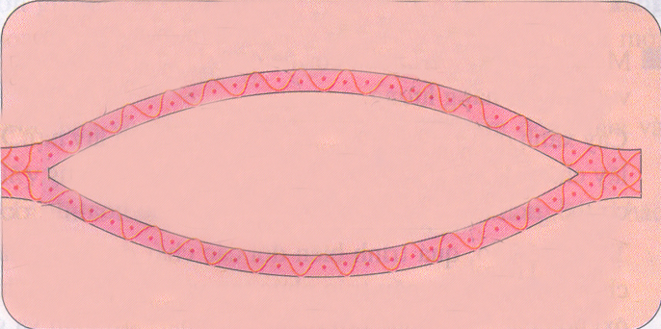
Thức ăn, nước, muối khoáng
Oxi trong không khí
CO₂
Cơ thể
C¬ thÓ
Phổi
Chất dinh dưỡng
Chất dinh dưỡng
O2
TẾ BÀO
Chất dinh dưỡng
TÕ bµo
CO2
O2
Môi trường trong
Máu
Nước mô
Năng lượng
CO₂
Chất thải
Ống tiêu hóa
Chất thải
Cơ quan bài tiết
Môi trường ngoài
Nước tiểu
Phân

Slide 24
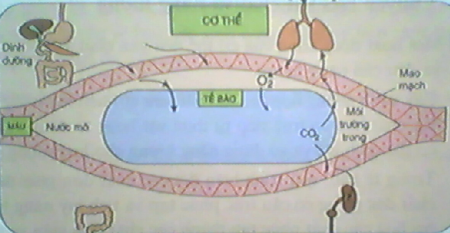
Thức ăn, nước, muối khoáng, vitamin
O₂
O₂
CO₂
Hệ tiêu hoá
Cơ thể
Hệ hô hấp
Mao mạch
Môi trường trong
Tế bào
Máu
Nước mô
Môi trường ngoài
Thải phân
Nước tiểu
- Cơ thể lấy những chất gì từ môi trường ngoài?
Cơ thể lấy từ môi trường: Thức ăn, nước, muối khoáng, vi ta min, O₂ qua hai con đường tiêu hoá và hô hấp.

Slide 25
O₂
CO₂
Cơ thể
Mao mạch
Môi trường trong
Tế bào
Máu
Nước mô
Môi trường ngoài
Thải phân
Nước tiểu
Hàng ngày cơ thể thải ra môi thường ngoài những chất gì qua con đường nào?
Thải phân qua hậu môn, các sản phẩm phân huỷ chứa trong nước tiểu, mồ hôi, CO₂ qua các con đường thận, da, phổi (hệ bài tiết nước tiểu, da và hệ hô hấp)

Slide 26
- Phân tích sự trao đổi chất ở cấp độ cơ thể và trao đổi chất ở cấp độ tế bào.
- Trao đổi chất ở cấp độ cơ thể là sự trao đổi vật chất giữa hệ tiêu hoá, hô hấp, hệ bài tiết với môi trường ngoài. Cơ thể lấy thức ăn, nước, muối khoáng, O₂ từ môi trường, thải khí CO₂ và chất thải,
- Trao đổi chất ở cấp độ tế bào là trao đổi vật chất giữa tế bào và môi trường trong. Máu cung cấp cho tế bào các chất dinh dưỡng và O₂, tế bào thải vào máu khí CO₂ và sản phẩm tiết.

Slide 27
- Nêu mối quan hệ về sự trao đổi chất ở hai cấp độ này?
Mối quan hệ giữa trao đổi chất ở cấp độ cơ thể và cấp độ môi trường: Trao đổi chất ở cơ thể cung cấp chất dinh dưỡng và ô xi cho tế bào và nhận từ tế bào các sản phẩm bài tiết, khí CO₂ để thải ra môi trường. Trao đổi chất ở tế bào giải phóng năng lượng cung cấp cho các cơ quan trong cơ thể thực hiện các hoạt động trao đổi chất… Như vậy hoạt động trao đổi chất ở hai cấp độ gắn bó mật thiết với nhau không thể tách rời.
- Nếu trao đổi chất ở một cấp độ ngừng lại thì dẫn đến hậu quả gì?
Nếu trao đổi chất ở 1 cấp độ ngừng lại thi cấp độ kia sẽ bị ngừng lại và cơ thể sẽ không tồn tại và phát triển.

Slide 28
CHƯƠNG VI: TRAO ĐỔI CHẤT VÀ NĂNG LƯỢNG
Bài 31: TRAO ĐỔI CHẤT
III. Mối quan hệ giữa trao đổi chất ở cấp độ cơ thể với trao đổi chất ở cấp độ tế bào:
- Trao đổi chất ở cơ thể: cung cấp O₂ và chất dinh dưỡng cho tế bào và nhận từ tế bào các sản phẩm bài tiết, khí CO₂ để thải ra môi trường.
- Trao đổi chất ở tế bào: giải phóng năng lượng sử dụng cho các hoạt động sống, thải các sản phẩm phân huỷ vào môi trường trong cơ thể.
- Hoạt động trao đổi chất ở 2 cấp độ gắn bó mật thiết với nhau, không thể tách rời.

Slide 29
KIỂM TRA ĐÁNH GIÁ
Khoanh tròn câu đúng nhất trong các câu sau:
Câu 1. Máu và nước mô vận chuyển đến tế bào những chất gì?
A. Prôtêin.
B. Khí CO2 và muối khoáng.
C. Các chất dinh dưỡng và O2.
D. Cả A và B.

Slide 30
Câu 2. Sự trao đổi chất ở cấp độ tế bào được thể hiện như thế nào ?
A. Tế bào nhận chất dinh dưỡng và oxi từ máu
B. Tế bào tổng hợp chất hữu cơ đặc trưng từ những chất đơn giản và tích lũy năng lượng
C. Tế bào phân giải chất hữu cơ giải phóng năng lượng và thải những chất không cần thiết ra môi trường
D. Cả A, B và C

Slide 31
Câu 3. Tế bào thải vào môi trường trong các sản phẩm là:
A. Khí cácbonic và chất dinh dưỡng
B. Khí cácbonic và chất cặn bã
C. Khí ôxi và khí cácboníc
D. Khí ôxi và chất cặn bã

Slide 32

DẶN DÒ
- Học bài theo câu hỏi SGK.
- Trả lời vào vở câu hỏi 3 (SGK/101)
- Đọc trước bài 32.

